Slide 1
Disruptor源码解析

Slide 2
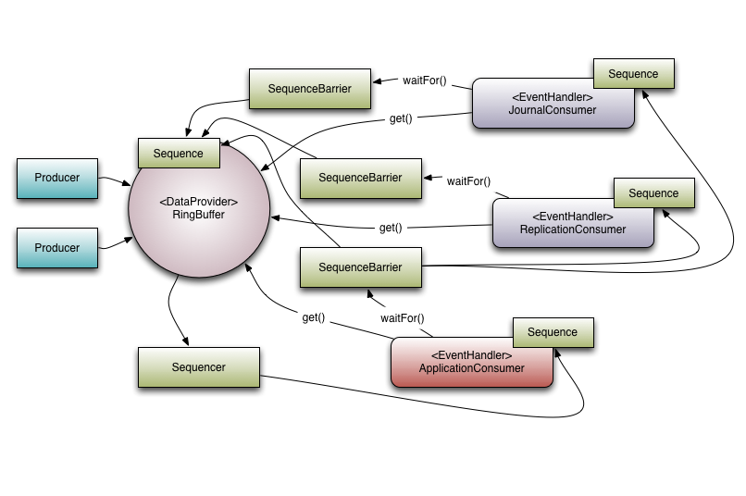
Disruptor是什么？
Disruptor 是英国外汇交易公司LMAX开发的一个高性能队列，研发的初衷是解决内存队列的延迟问题（在性能测试中发现竟然与I/O操作处于同样的数量级）。基于 Disruptor 开发的订单系统单线程能支撑600w qps。
从数据结构上来看，Disruptor 是一个支持 生产者 -> 消费者 模式的 环形队列。能够在 无锁 的条件下进行并行消费，也可以根据消费者之间的依赖关系进行先后消费次序。

Slide 3
JDK内置队列的局限性
队列 | 有界性 | 锁 | 数据结构
ArrayBlockingQueue | 有界 | 有锁 | array
LinkedBlockingQueue | 无界 | 有锁 | linkedlist
DelayQueue | 无界 | 有锁 | priority_queue(heap)
PriorityBlockingQueue | 无界 | 有锁 | priority_queue(heap)
SynchronousQueue | 无界 | 无锁 | linkedlist(无法存储元素)
ConcurrentLinkedQueue | 无界 | 无锁 | linkedlist(并非实现了BlockingQueue)
LinkedTransferQueue | 无界 | 无锁 | linkedlist
在稳定性要求特别高的系统中，为了防止生产者速度过快，导致内存溢出，只能选择有界队列；
为了减少Java的垃圾回收对系统性能的影响，会尽量选择array/heap格式的数据结构。
Disruptor使用了无锁RingBuffer的数据结构。
Notes:
BlockingQueue详解: https://leokongwq.github.io/2016/10/16/java-BlockingQueue.html
SynchronousQueue: 数据是在配对的生产者和消费者线程之间直接传递的，并不会将数据缓冲数据到队列中。

Slide 4

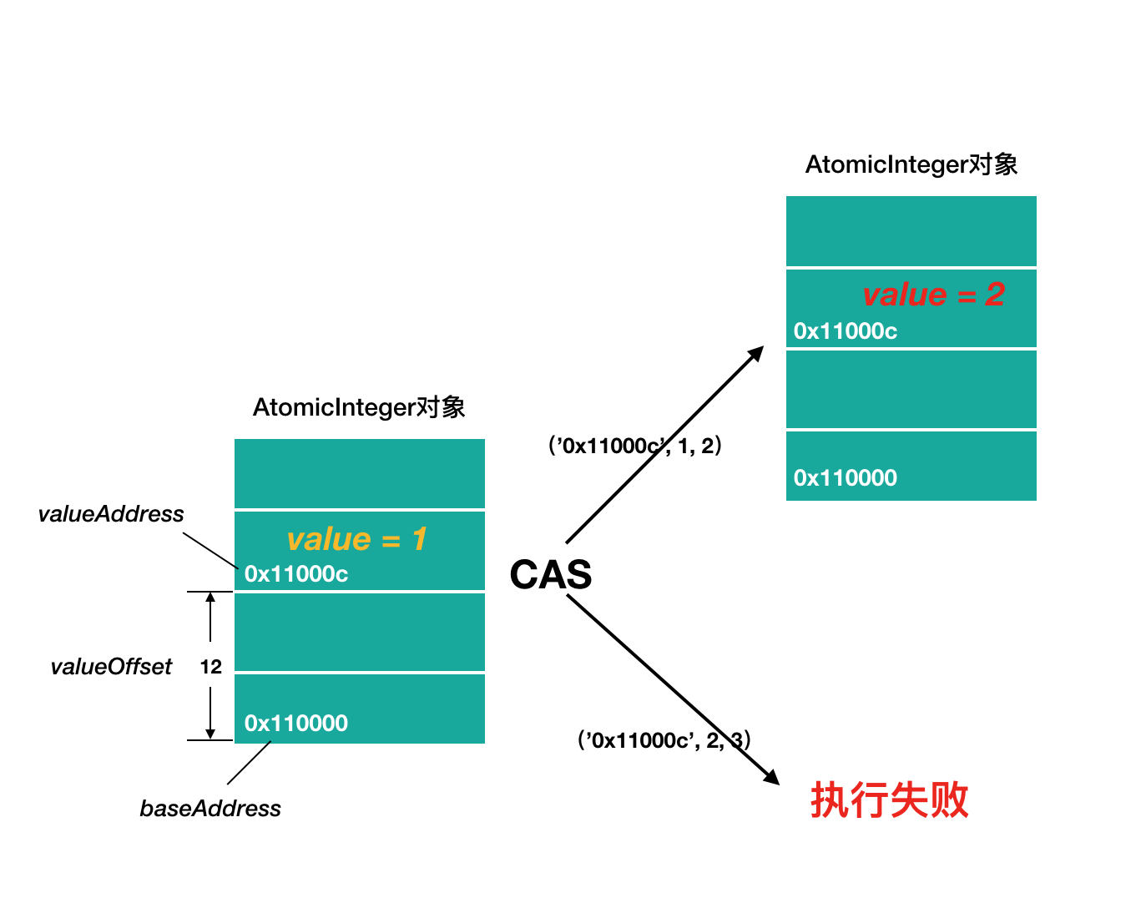
有锁（悲观锁）是慢的，因此需要无锁（乐观锁）
Q：为什么需要锁？
A：对并发操作不加控制的话，数据的正确性和一致性难以保证。
Q：为什么可以无锁？
A：所谓无锁，本质是乐观锁。（每次去拿数据的时候都认为别人不会修改，所以不会上锁，但是在更新的时候会判断一下在此期间别人有没有去更新这个数据）
Q：lock-free的基础
A：CAS原子操作。现在几乎所有的CPU指令都支持CAS的原子操作，X86下对应的是 CMPXCHG 汇编指令。
各语言的CAS支持：
C：gcc内置原子操作函数_sync_族函数；
C++：STL中的std::atomic类函数；
golang：sync/atomic 标准库包；
java：sun.misc.Unsafe包。
Notes:
乐观锁：每次去拿数据的时候都认为别人不会修改，所以不会上锁，但是在更新的时候会判断一下在此期间别人有没有去更新这个数据

Slide 5
谈谈lock指令：
处理器如何实现原子操作？
首先处理器会保证基本的内存操作的原子性，比如从内存读取或者写入一个字节是原子的，但对于读-改-写，或者是其它复杂的内存操作是不能保证其原子性的，又比如跨总线宽度，跨多个缓存行和跨页表的访问，这时候需要处理器提供总线锁和缓存锁两个机制来保证复杂的内存操作原子性。
总线锁
LOCK#信号就是我们经常说到的总线锁，处理器使用LOCK#信号达到锁定总线，来解决原子性问题，当一个处理器往总线上输出LOCK#信号时，其他处理器的请求将被阻塞，此时该处理器独占内存。
总线锁这种做法锁定的范围太大了，导致CPU利用率急剧下降；因为使用LOCK#是把CPU和内存之间的通信锁住了，这使得锁定时期间，其他处理器不能操作其内存地址的数据，所以总线锁的开销比较大。
缓存锁
如果访问的内存区域已经缓存在处理器的CacheLine中，处理器则不会声明LOCK#信号，它会对CPU缓存中的CacheLine进行锁定，在锁定期间，其他CPU不能同时缓存此数据，在修改之后，通过缓存一致性(MESI)协议来保证修改的原子性，这个操作被称为“缓存锁”。
Notes:
Store屏障，是x86的”sfence“指令
Load屏障，是x86上的”ifence“指令

Slide 6
谈谈lock指令：
什么情况下会使用总线锁？
当操作的数据不能被缓存在处理器内部，或操作的数据跨多个CacheLine时，会使用总线锁。
有些指令自带总线锁
CAS的底层指令CMPXCHG在执行的时候，会自动加总线锁，导致其他处理器不能同时访问，保证其原子性。
Notes:
Store屏障，是x86的”sfence“指令
Load屏障，是x86上的”ifence“指令

Slide 7
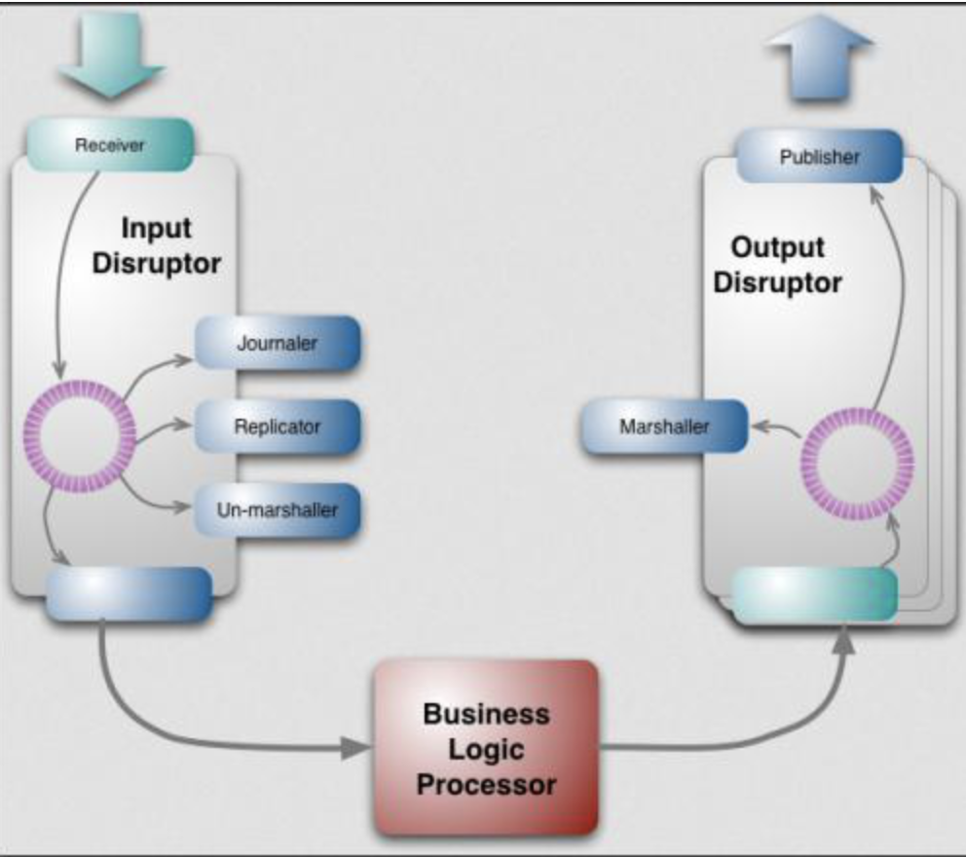
Disruptor的组成部分：
Sequence；
RingBuffer；
Sequencer；
SequenceBarrier；
WaitStrategy；
EventProcessor

Slide 8
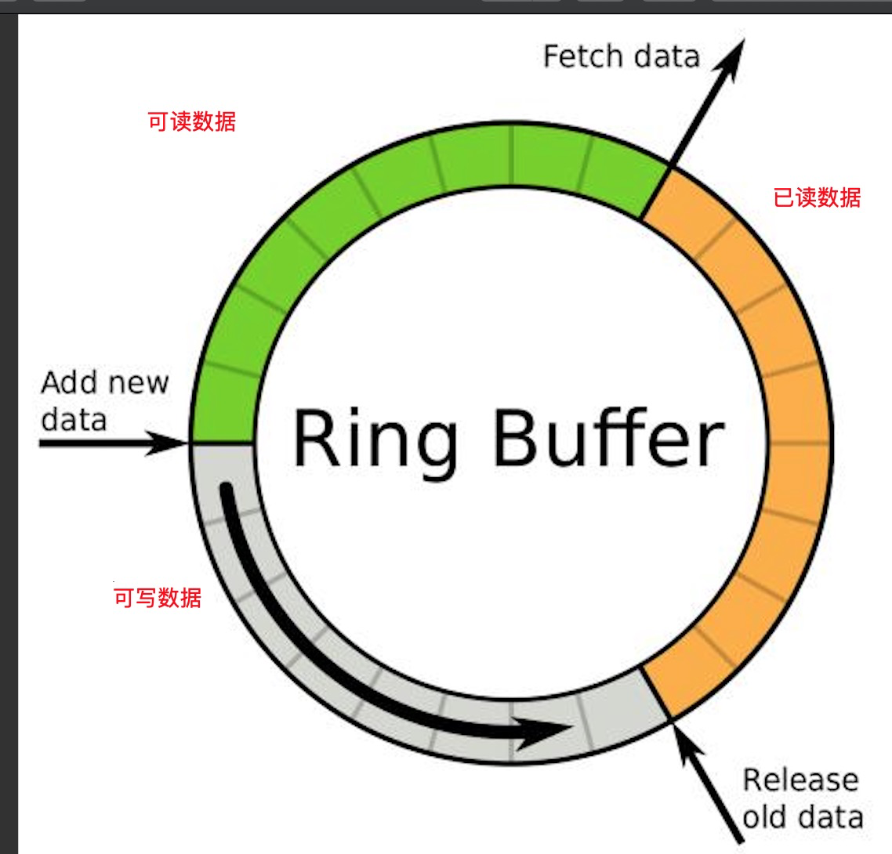
RingBuffer的设计特点：
1. 固定大小的数组
保证有界，同时由于数组占用一块连续的内存空间，可以利用CPU的缓存策略，预先读取数组元素附近的元素。
2. 数组预填充
避免了GC带来的系统开销。
3. 缓存行填充
解决伪共享问题。
4. 位操作
加快系统的计算速度。
5. 使用序号预分配
如果使用传统的队列的话，在多线程环境下对队列头和队列尾的锁竞争是一种很大的系统开销。通过内存屏障来解决变量可读问题。

Slide 9
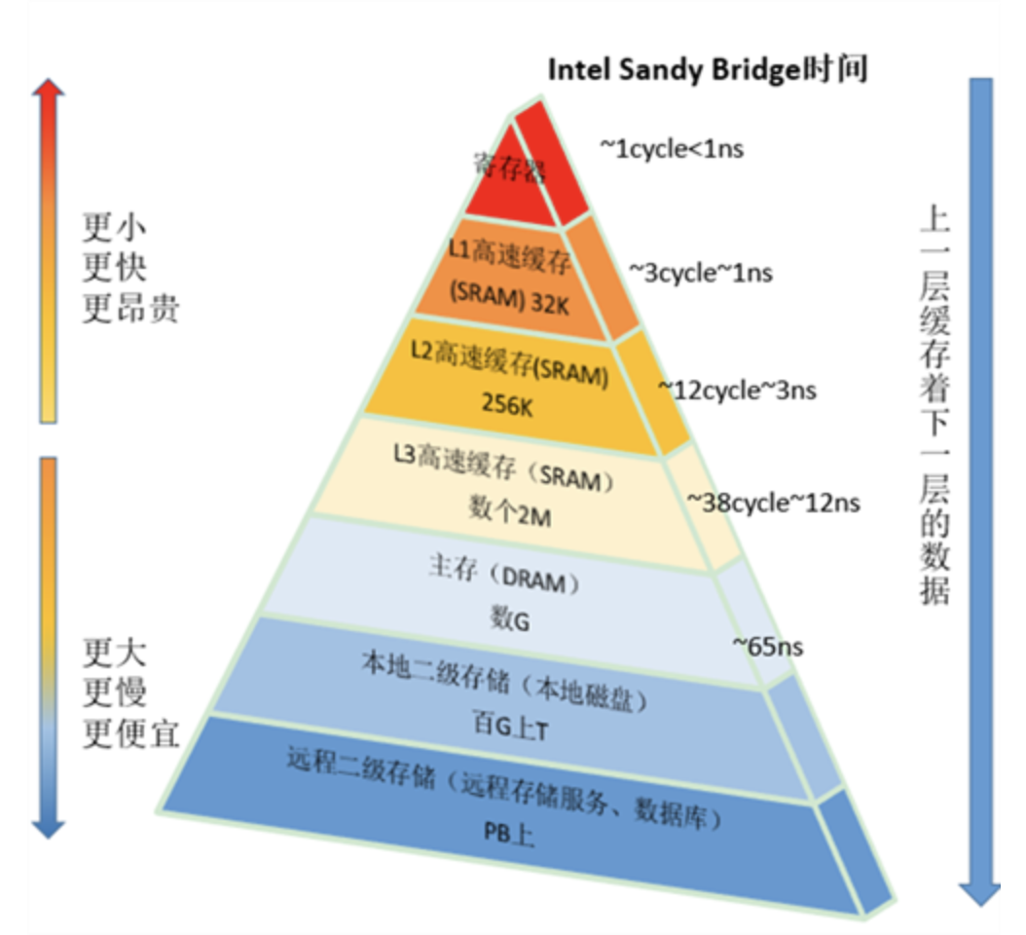
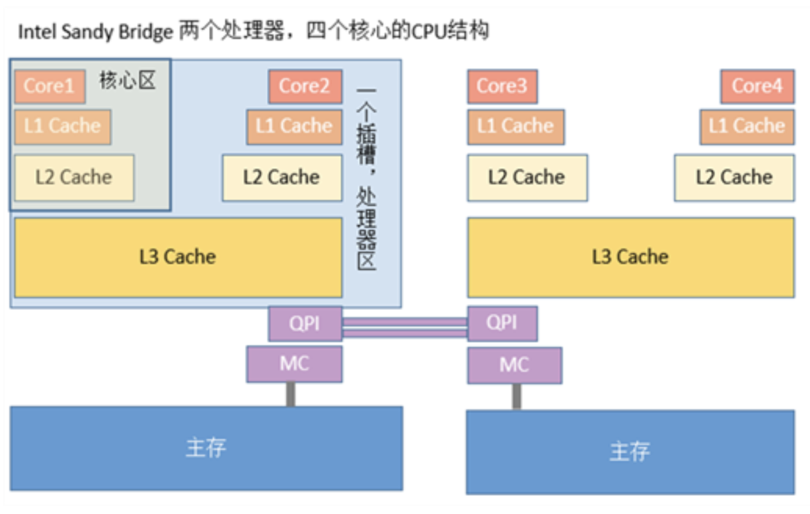
CPU Cache：
从cpu到 | 大约需要的cpu周期 | 大约需要的时间
寄存器 | 1 cycle | ~
L1 Cache | 约3~4cycles | 约1ns
L2 Cache | 约10cycles | 约3ns
L3 Cache | 约40~45cycles | 约15ns
QPI(总线传输) | - | 约20ns
主存 | - | 约60~80ns
Notes:
cpu周期：cpu从寄存器中取值所花的时间叫做一个cpu周期，一个cpu周期包含若干个时钟周期

Slide 10
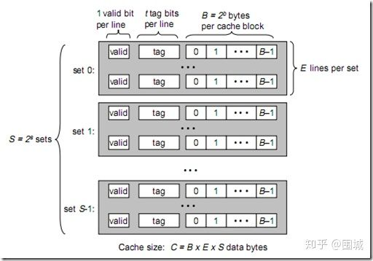
CacheLine：
B：一行CacheLine的数据块大小；
E：每组有多少行CacheLine；
S：整个CPU Cache有多少组CacheSet。
Cache Size = B * E * S
局部性原理：
时间局部性：对于同一个数据可能被多次使用，自第一次加载到CacheLine后，后面的访问就可以多次从CacheLine中命中，从而提高读取速度（而不是从下层缓存读取）。
空间局部性：一个CacheLine一般有64Bytes，我们可以充分利用一次加载64字节的空间，把程序后续会访问的数据，一次性全部加载进来，从而提高Cache Line命中率。
Notes:
如果CPU访问的内存数据不在Cache中（一级、二级、三级），这就产生了Cache Line miss问题，此时CPU不得不发出新的加载指令，从内存中获取数据。通过前面对Cache存储层次的理解，我们知道一旦CPU要从内存中访问数据就会产生一个较大的时延，程序性能显著降低，所谓远水救不了近火。

Slide 11
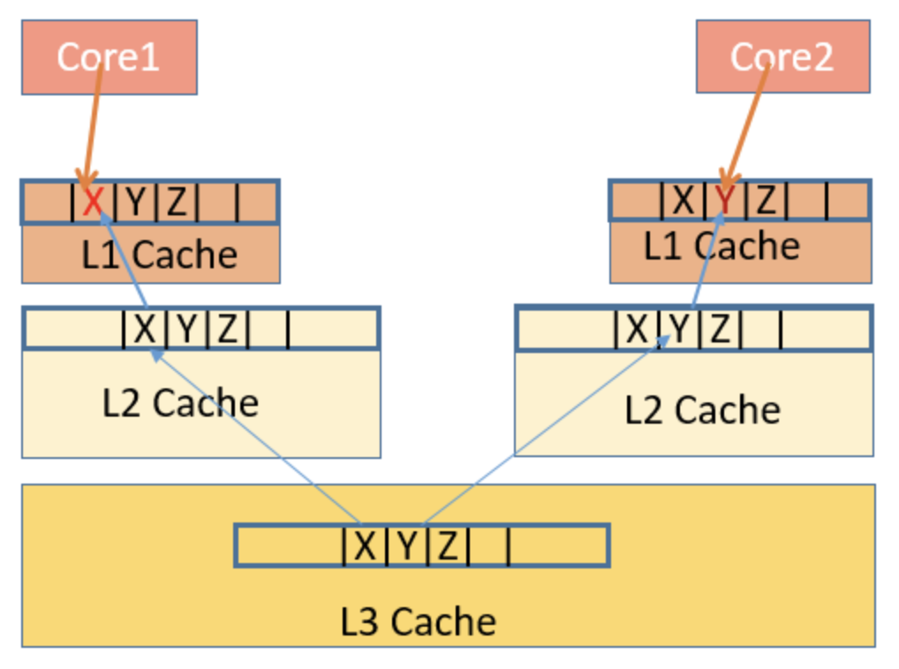
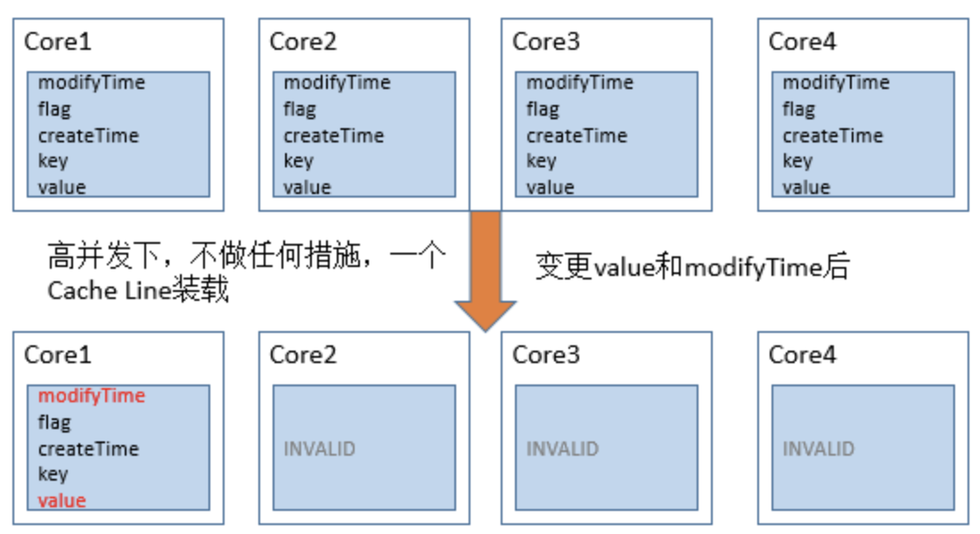
伪共享：
Core1修改X，然后告知其他Core，CacheLine状态为S(Shared) -> M(Modified)；
随后Core2发起修改Y操作，发现CacheLine状态为M，先让Core1将X写回主存，CacheLine状态为M(Modified) -> I(Invalid)；
Core2重新从主存读取该数据，CacheLine状态为I(Invalid) -> E(Exclusive)；
最后Core2进行修改Y的操作，CacheLine状态为E(Exclusive) -> M(Modified)。
解决方案：
padding；
在每个线程中创建全局数组各个元素的本地拷贝，然后结束后再写回全局数组。
Notes:
MESI协议：https://zh.wikipedia.org/wiki/MESI%E5%8D%8F%E8%AE%AE

Slide 12
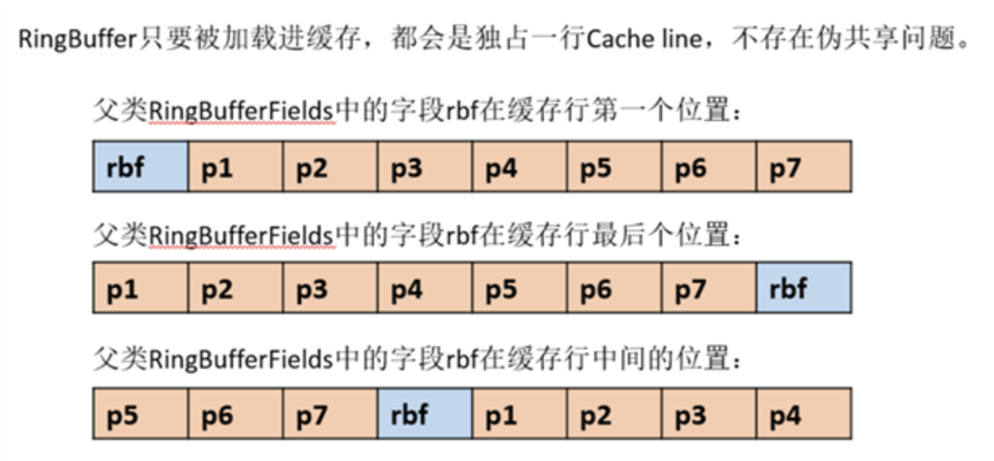
缓存行填充：

Slide 13
Memory Barrier——内存屏障：
CPU会使用了很多优化技术来实现一个目标：CPU执行单元的速度要远超主存访问速度。
CPU避免内存访问延迟最常见的技术是将指令管道化，然后尽量重排这些管道的执行以最大化利用缓存，从而把因为缓存未命中引起的延迟降到最小（并行执行指令）。
当一个程序执行时，只要最终的结果是一样的，指令是否被重排并不重要。
带来的问题：从另一个CPU去看，产生了程序执行顺序的不确定性。
解决方法：内存屏障。
一旦内存数据被推送到缓存，就会有消息协议来确保所有的缓存会对所有的共享数据同步并保持一致。这个使内存数据对CPU核可见的技术被称为内存屏障或内存栅栏。
Store Barrier：强制所有在store屏障指令之前的store指令，都在该store屏障指令执行之前被执行，并把store缓冲区的数据都刷到CPU缓存。这会使得程序状态对其它CPU可见，这样其它CPU可以根据需要介入。
Load Barrier：强制所有在load屏障指令之后的load指令，都在该load屏障指令执行之后被执行，并且一直等到load缓冲区被该CPU读完才能执行之后的load指令。这使得从其它CPU暴露出来的程序状态对该CPU可见，这之后CPU可以进行后续处理。
java使用volatile来实现内存屏障。volatile变量在写操作之后会插入一个store屏障，在读操作之前会插入一个load屏障。
Notes:
Store屏障，是x86的”sfence“指令
Load屏障，是x86上的”ifence“指令

Slide 14
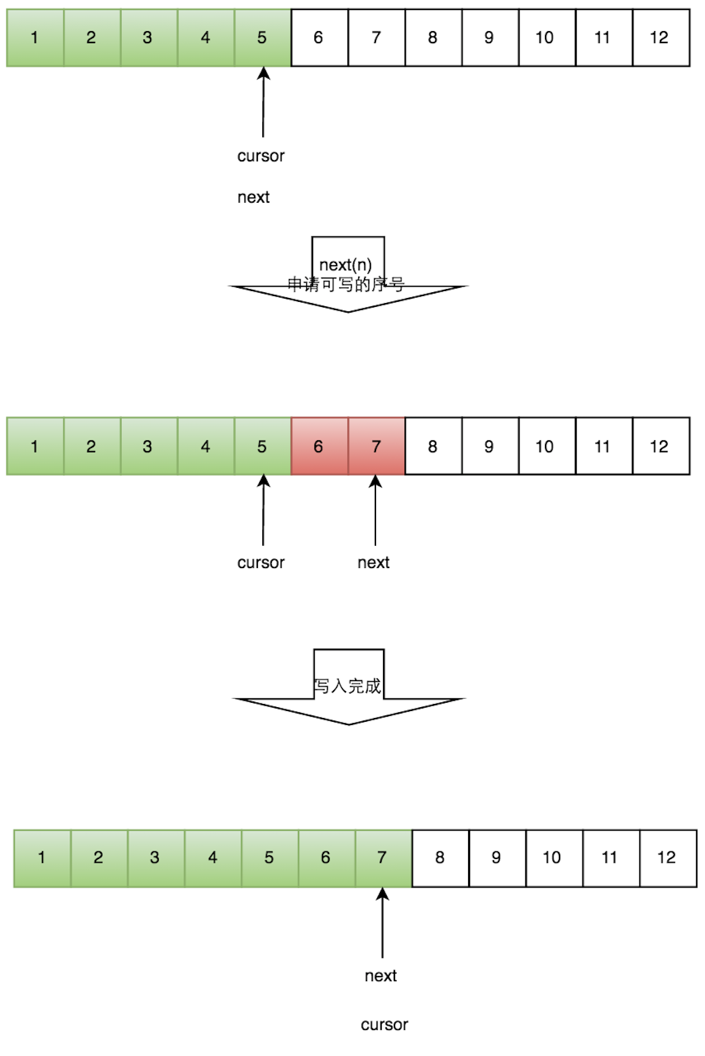
Sequencer——SingleProducerSequencer(单一生产者)：
生产者单线程写数据流程：
生产者向RingBuffer申请m个序号空间(long next(int n))；
若是有m个元素可以入，则返回最大的序列号。这儿主要判断是否会覆盖未读的元素，否则自旋；
若是返回的正确，生产者开始写入元素（RingBuffer.publishEvents)

Slide 15
Sequencer——MultiProducerSequencer(多个生产者)：
难点：
1. 多个生产者的情况下，如何解决“多个线程（生产者）重复写同一个元素”的问题。
CAS，先预分配空间，提前移动游标。
2. 如何防止在rb里面读取的时候，读到还没写的元素（基于上面的实现带来的问题）。
available Buffer。

Slide 16
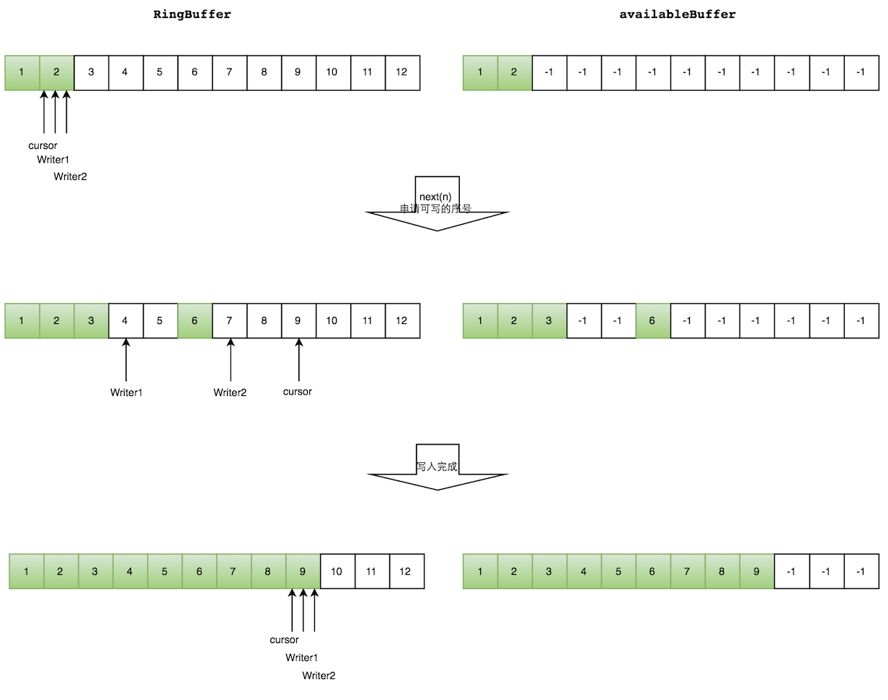
MultiProducerSequencer下的写操作
多个生产者写入：
申请写入m个元素；
若是有m个元素可以写入，则返回最大的序列号。每个生产者会被分配一段独享的空间；
生产者写入元素，写入元素的同时设置available Buffer里面相应的位置，以标记自己哪些位置是已经写入成功的(setAvailable)。

Slide 17
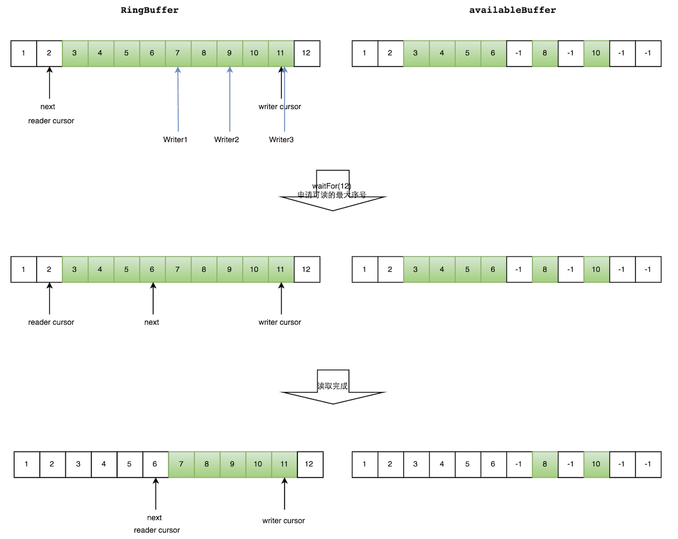
MultiProducerSequencer下的读操作
Sequence Barrier读元素流程：
申请读取到序号n；
若writer cursor >= n，这时仍然无法确定连续可读的最大下标。从reader cursor开始读取available Buffer，一直查到第一个不可用的元素，然后返回最大连续可读元素的位置；
消费者读取元素。

Slide 18
WaitStrategy —— 等待策略
生产者的等待策略：
线程休眠1ns。LockSupport.parkNanos(1L);
消费者的等待策略：
策略名称 | 措施 | 适用场景
BlockingWaitStrategy | mutex | CPU资源紧缺，吞吐量和延迟并不重要的场景
BusySpinWaitStrategy | spin | 通过不断重试，减少切换线程导致的系统调用，而降低延迟。推荐在线程绑定到固定的CPU的场景下使用
LiteBlockingWaitStrategy | cond+ReentrantLock
LiteTimeoutBlockingWaitStrategy | cond+ReentrantLock+timeout
PhasedBackoffWaitStrategy | spin+yield+backUpWaitStrategy
SleepingWaitStrategy | spin+yield+sleep | 性能和CPU资源之间有很好的折中。延迟不均匀
TimeoutBlockingWaitStrategy | mutex+sleep
YieldingWaitStrategy | yieldYieldingWaitStrategy
Notes:
不进行绑定的情况下，该线程

Slide 19
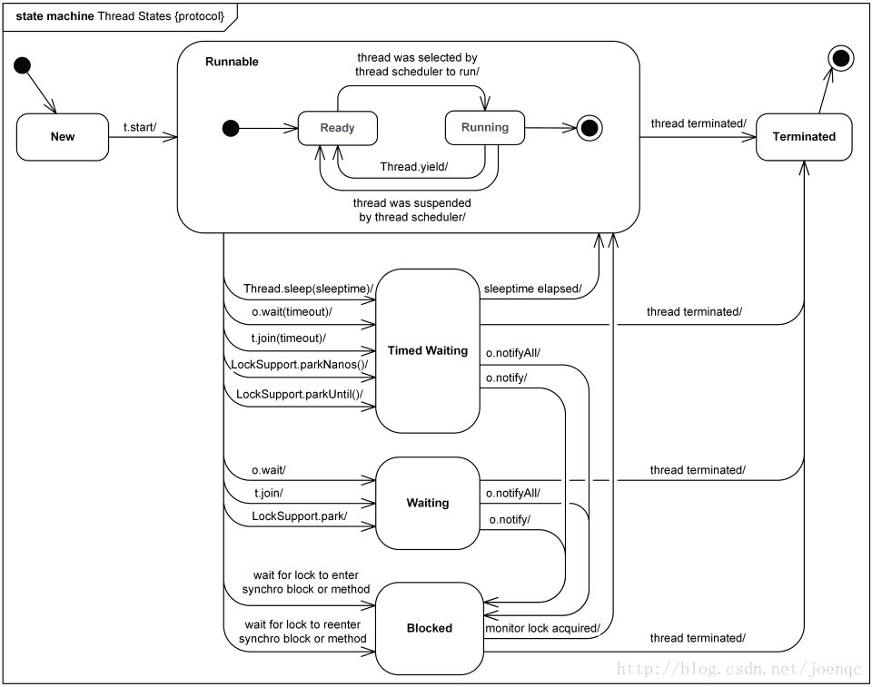
线程状态机
Notes:
初始态 -> 中间态 -> 终止态
中间态 = 可运行+运行+阻塞+锁池+等待队列
可运行 = new Thread().start
阻塞 = Thread.sleep(1000)、otherThread.join()
锁池 = synchronized、RetreenLock
等待队列 = object.wait()+object.notify()

Slide 20
EventProcessor——消费者
分单线程消费者(BatchEventProcessor)和线程池模式消费者(WorkProcessor)
disruptor VS golang channel
disruptor具备复杂多样的等待策略，golang channel只有yield一种；
golang channel并未考虑cpu的伪共享问题；
golang channel真正存储数据，disruptor依赖外部的工具类dataProvider来获取真正的对象，带来代码耦合；
disruptor benchmark的性能要比golang channel要高；
golang channel使用起来方便快捷(WaitGroup+channel)，而disruptor使用起来比较麻烦。
Disruptor的应用场景
各种高并发场景：
Apache Log4j：日志框架
uid-generator：百度开源的分布式id生成器；
业务场景：直播的弹幕系统，高性能定时器。
Notes:
一篇对伪共享、缓存行填充和CPU缓存讲的很透彻的文章： https://blog.csdn.net/qq_27680317/article/details/78486220
并发框架Disruptor译文： http://ifeve.com/disruptor/
三步创建Disruptor应用：https://colobu.com/2014/08/01/3-steps-to-create-a-disruptor-application/
高性能队列——Disruptor 美团技术团队：https://tech.meituan.com/2016/11/18/disruptor.html
高性能的消息框架 go-disruptor：https://colobu.com/2016/07/22/using-go-disruptor/

